Slide 1

MSPAS
Ministerio de Salud Pública y Asistencia Social

Slide 2

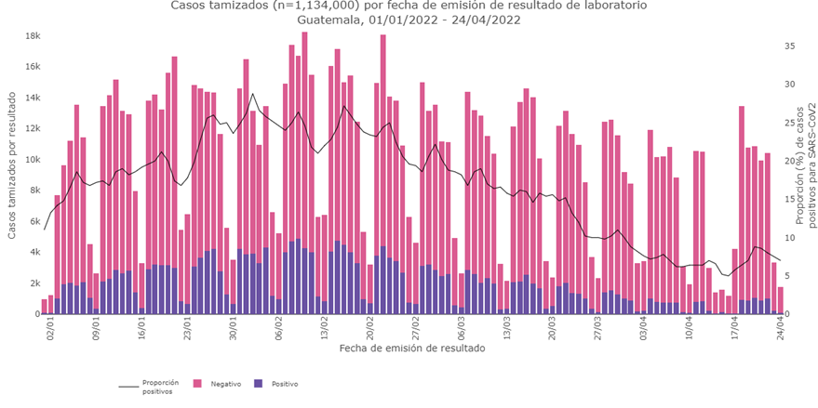
Fase III: Apertura a la Nueva Normalidad
Situación actual Indicador 1 y 3:
Disminución sostenida de casos y positividad a COVID-19 durante el mes de abril de 2022.
Notes:
Situación: Se ha registrado la disminución sostenida de casos y positividad a COVID-19 durante el mes de abril de 2022, donde se ha documentado un promedio de 532 casos diarios y 7.7% de positividad comparado con un promedio de casos diarios de 2,127 (positividad 20%) en el mes enero, 3,082 (positividad 25%) en el mes de febrero y 1,587 (positividad 16%) en el mes de marzo, del año 2022.

Slide 3
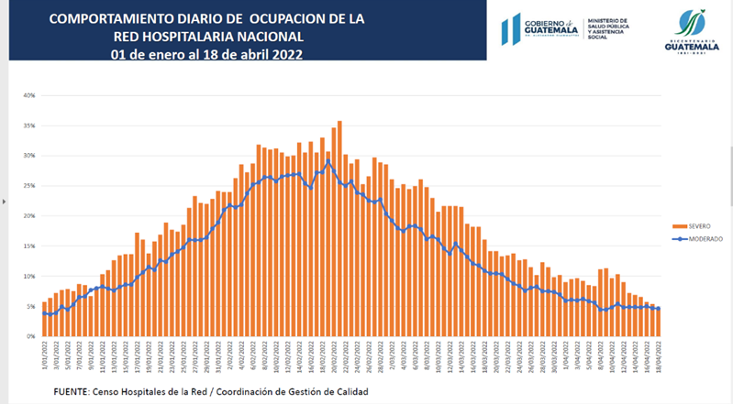
Fase III: Apertura a la Nueva Normalidad
Situación actual Indicador 4:
Ocupación nacional de Camas COVID-19: 5%
Notes:
Evidencia: La ocupación de camas a nivel nacional ha evidenciado un comportamiento hacia la baja en su porcentaje de ocupación tanto para los pacientes severos como moderados reportando al 19 de abril. A esa fecha el porcentaje de ocupación en camas de cuidados intensivos reporta un 5% a nivel nacional.

Slide 4

Fase III: Apertura a la Nueva Normalidad
Nuevas medidas
Aforos:
Se elimina la restricción de ocupación de espacios de definida por aforos de acuerdo al color de alerta sanitaria por COVID-19.

Slide 5

Fase III: Apertura a la Nueva Normalidad
Nuevas medidas
Distanciamiento físico/social:
1.5 metros
Espacios abiertos y cerrados

Slide 6

Fase III: Apertura a la Nueva Normalidad
Nuevas medidas
Lavado y desinfección de manos:
Constantemente
Durante 20 segundos
Agua y jabón
Alcohol al 70%

Slide 7

Fase III: Apertura a la Nueva Normalidad
Nuevas medidas
Uso de mascarilla:
Espacios cerrados para municipios en alerta naranja y amarillas
Espacios abiertos y cerrados para municipios en alerta roja

Slide 8


